Slide 1

Nhận dạng ảnh với Keras

Slide 2
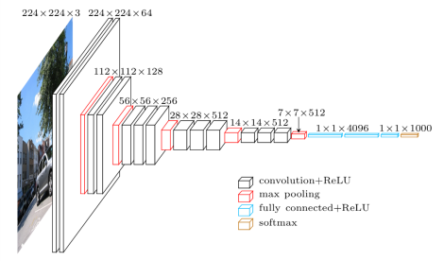
VGG architecture

Slide 3
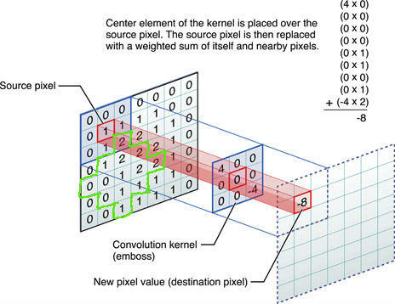
Convolution layer

Slide 4
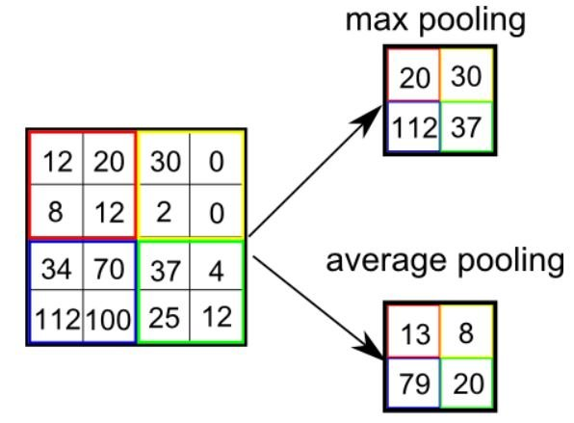
Pooling layer

Slide 5
Tác dụng các layer
Convolution layer để học các chi tiết trên từng cửa sổ.
Pooling layer để thu nhỏ diện tích ảnh.
Nhờ có pooling layer, mỗi cửa sổ nhỏ ở layer trên sẽ tương ứng với cửa sổ lớn ở layer dưới.

Slide 6
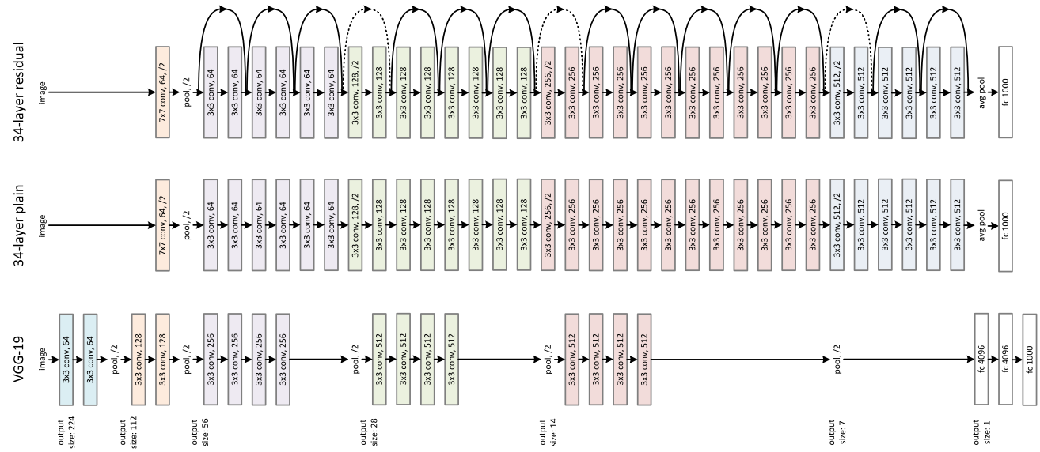
ResNet architecture

Slide 7
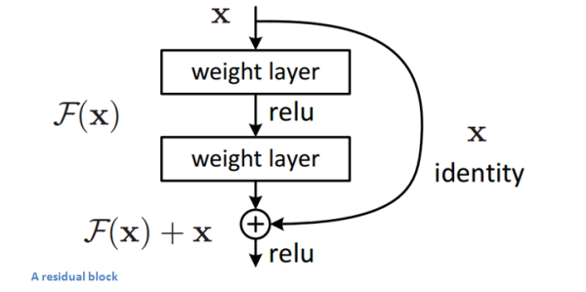
Residual block
Cho phép truyền dữ liệu theo đường tắt giữa các layer.
Có tác dụng giữ cho tín hiệu học máy không bị thu nhỏ quá mức.

Slide 8
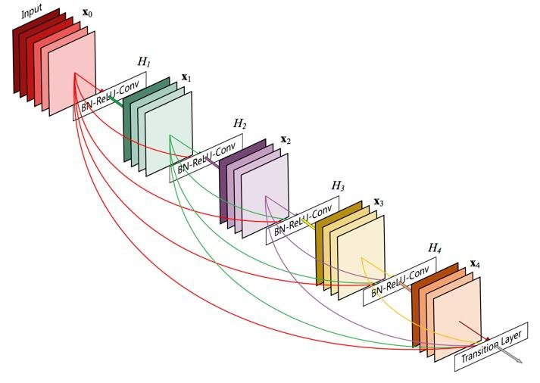
DenseNet architecture

Slide 9
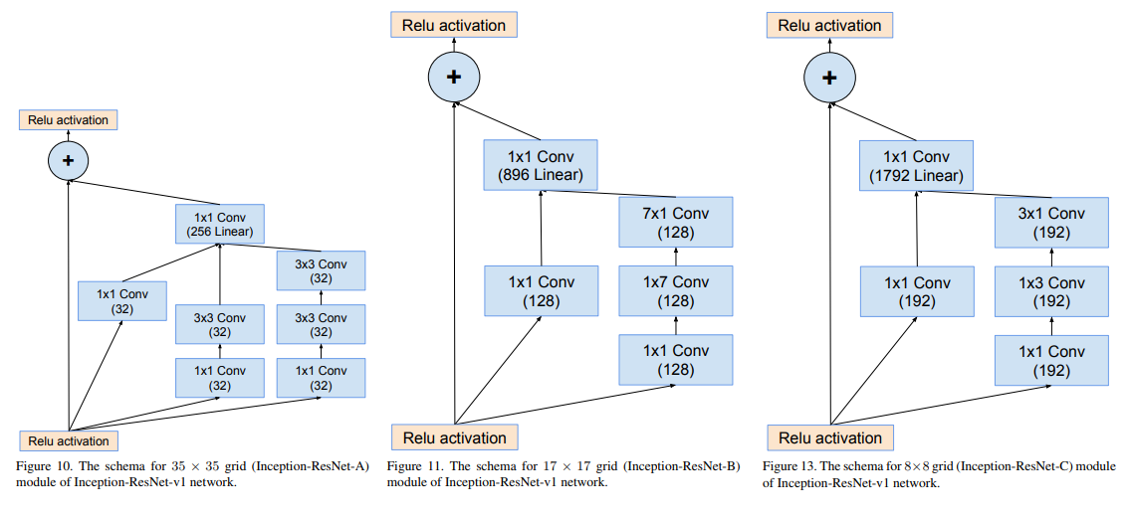
Inception-ResNet architecture

Slide 10
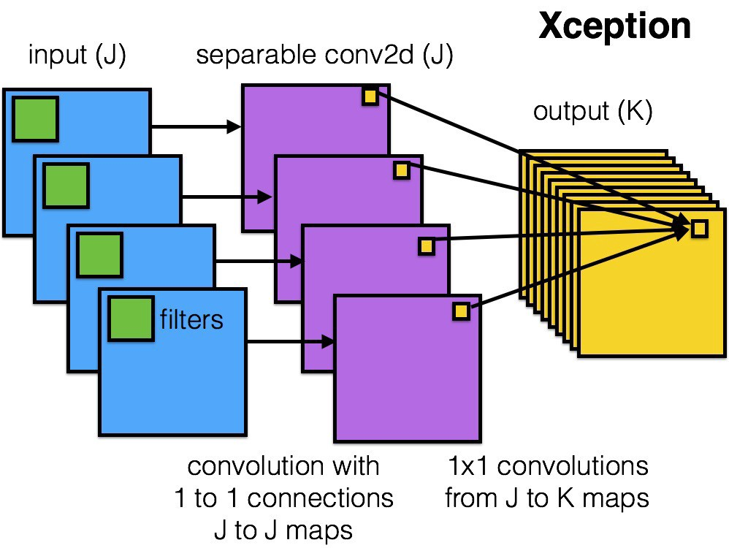
Xception architecture

Slide 11
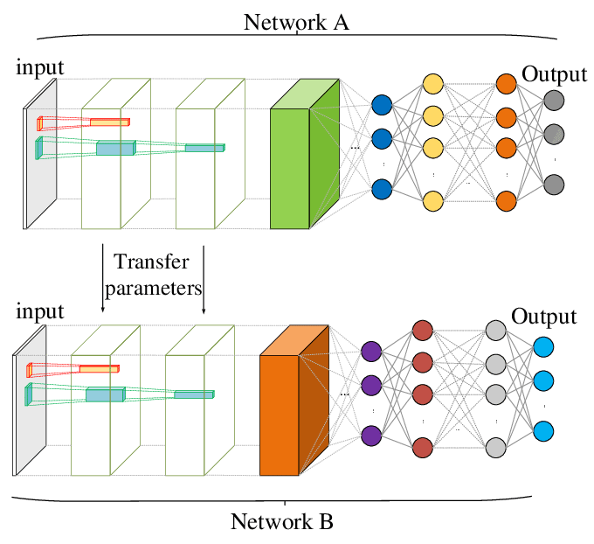
Transfer learning

Slide 12
Transfer learning
Cho phép training các mô hình mới mà không cần nhiều dữ liệu
Tận dụng thông tin đã học từ mô hình sẵn có.
Một số layer trên cùng của mô hình sẵn có được thay bằng các layer mới.
Các layer bên dưới được khởi tạo theo giá trị đã học của mô hình sẵn có.
Train các layer mới thay thế theo dữ liệu mới.
Các layer bên dưới có thể giữ nguyên hoặc tiếp tục train theo dữ liệu mới.

Slide 13
Nhận dạng mặt với Keras

Slide 14
Các tác vụ cơ bản
Phát hiện mặt trong ảnh: dùng Haar cascades hoặc neural network.
Phân loại mặt trong số người giới hạn: quy về bài toán classification.
Xác nhận mặt: tính khoảng cách giữa ảnh test và ảnh mẫu.
Phân loại mặt trong số lượng lớn người, ít ảnh: tính khoảng cách giữa ảnh test và ảnh mẫu gần nhất.
Để training mô hình tính khoảng cách giữa 2 ảnh, sử dụng khái niệm triplet loss.

Slide 15
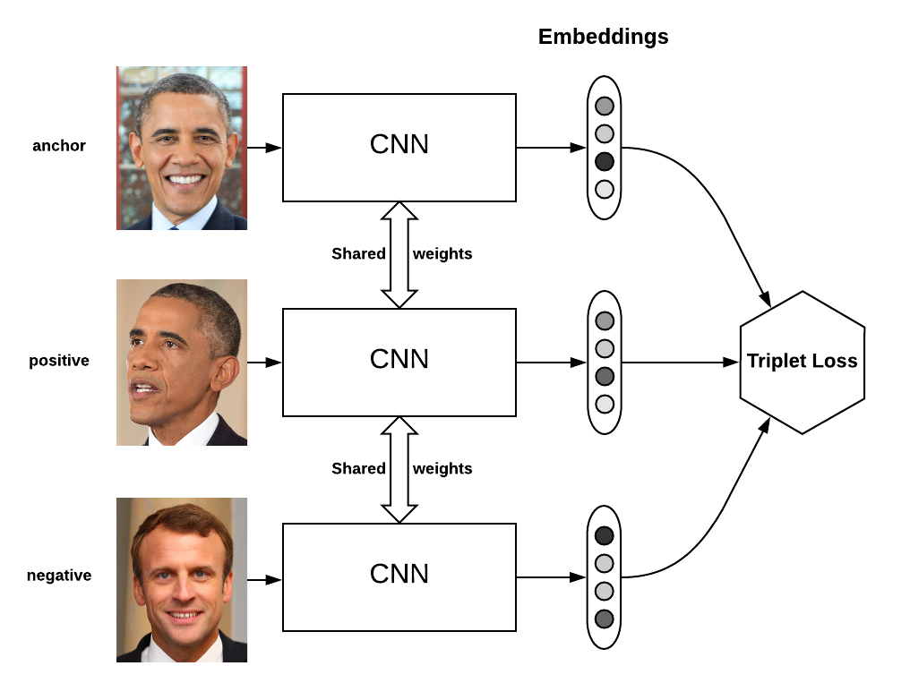
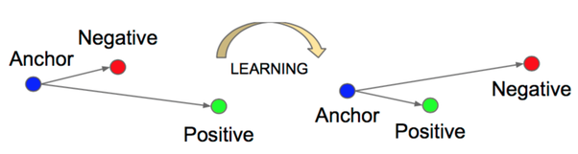
Triplet loss

Slide 16
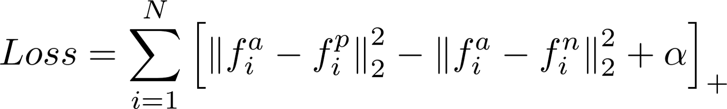
Triplet loss
Mỗi bộ mẫu gồm 3 ảnh: ảnh gốc (a), ảnh giống (p) và ảnh khác (n).
Cả 3 ảnh đều cho qua cùng mô hình để biến đổi thành vector số.
Mô hình được điều chỉnh để các vector của a và p gần nhau, còn a và n xa nhau.

Slide 17
Thank You

